Slide 1
관계대수 문제풀기

Slide 2
관계대수 문제 풀어보기
CUSTOMER(고객) Relation
고객아이디
고객명
나이
등급
직업
적립금
userid | useruame | age | Grade | Job | point
apple | 홍길동 | 50 | Gold | 학생 | 2900
google | 이순신 | 45 | Silver | 개발자 | 3500
Oracle | 강감찬 | 28 | Vip | 공무원 | 1500
Mysql | 마이에스 | 38 | Gold | 개발자 | 3600
Mssql | 엠에스 | 35 | Silver | 교사 | 4500
문제 1 . 등급이 Gold인 고객을 검색하시오.
문제2. 나이가 30 살 이상인 고객의 이름, 직업을 검색하시오.
문제3. 직업이 개발자 또는 적립금이 3000 이하인 고객의 이름과 나이를 검색하시오.
문제4 . 등급이 Gold이고(이면서), 적립금이 3000이상인 고객을 검색하시오.
문제5. Gold 등급의 평균 적립금은 얼마인가요?

Slide 3
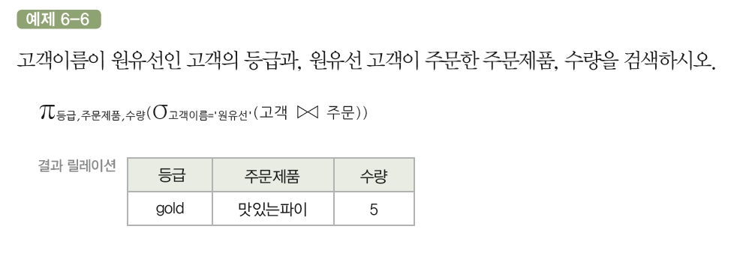
관계대수 문제 풀어보기
CUSTOMER(고객) Relation
ORDER(주문) Relation
고객아이디
고객명
나이
등급
직업
주문번호
고객아이디
주문제품
구매수량
userid | useruame | age | Grade | Job
apple | 홍길동 | 50 | Gold | 학생
google | 이순신 | 45 | Silver | 개발자
Oracle | 강감찬 | 28 | Vip | 공무원
Mysql | 마이에스 | 38 | Gold | 개발자
ord_no | userid | product | count
1001 | apple | 우동 | 1
1002 | google | 짜장 | 3
1003 | Oracle | 라면 | 5
1004 | Mysql | 맥주 | 2
참조
JOIN Sample : 홍길동 고객이 주문한 제품들을 조회하시오
➔ username=‘홍길동’(CUSTOMER userid=userid ORDER)
문제 1 . 이순신 고객이 주문한 주문제품, 구매수량을 검색하시오.
문제 2 . 40살 이상의 고객이 주문한 제품을 검색하시오.
문제 3. 주문수량이 3개 미만인 주문 고객명을 검색하시오.

Slide 4
END

